Slide 1

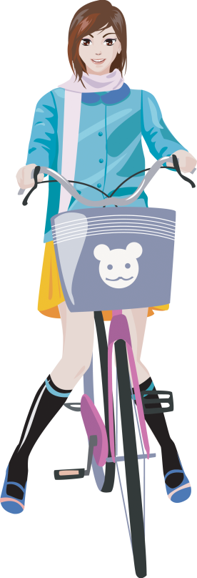


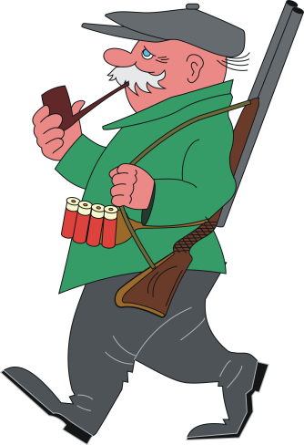
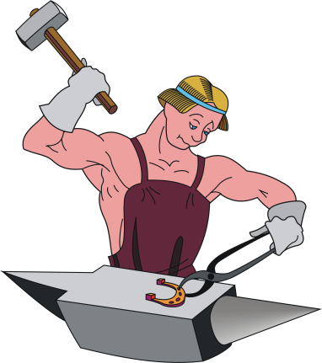
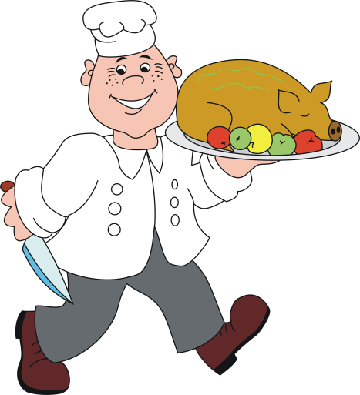
Управление неживыми объектами

Slide 2
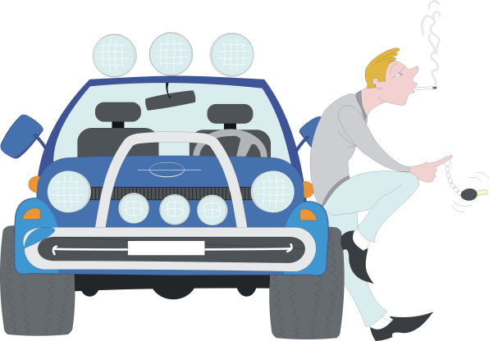


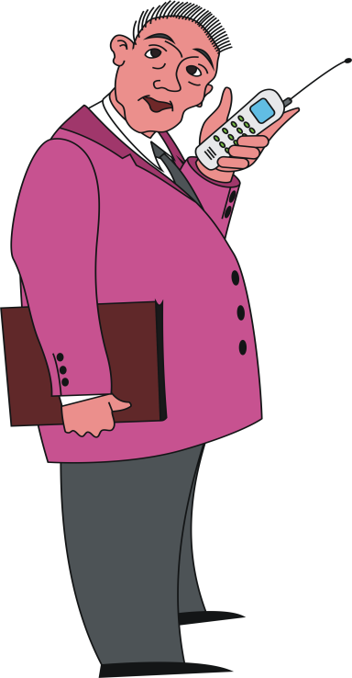


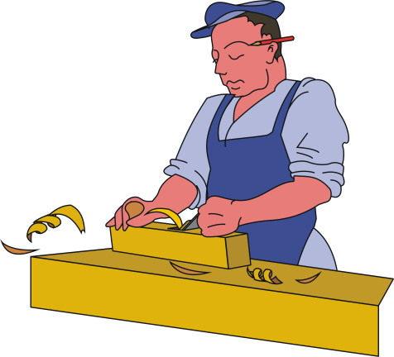
Человек может управлять:

Slide 3
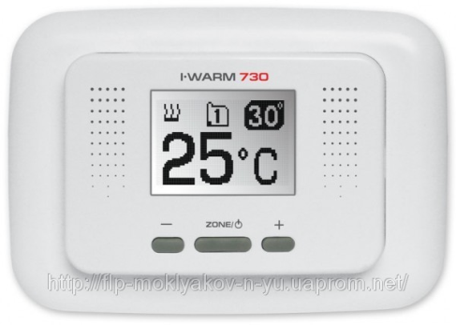
Работа терморегулятора
Начало
Установить заданную температуру (например, 18^{о}С)
Измерить температуру воздуха в помещении (20^{о}С)
Т = 18^{о}С
Да
Нет
Т > 18^{о}С
Нет
Да
Включить отопление
Выключить отопление
Конец

Slide 4

Начало
Установить заданную температуру (например, 18^{о}С)
Измерить температуру воздуха в помещении (20^{о}С)
Т = 18^{о}С
Нет
Да
Т > 18^{о}С
Нет
Да
Включить отопление
Выключить отопление
Отключить терморегулятор
Нет
Циклический алгоритм
Да
Конец

Slide 5

С помощью циклического алгоритма можно описать управление многими техническими объектами
Работа автопилота в самолёте
Измерить высоту
Вычислить направление полёта
Измерить скорость полёта
Откорректи-ровать высоту
Откорректировать высоту

Slide 6

Вопросы
Чем человек может управлять? Приведите примеры.
Как можно управлять температурой в помещении?
Блок выбора изображается на схеме ромбом. Найдите на схеме блок выбора. Сколько их в блок-схеме управления температурой в помещении?

